Slide 2
Implementación de un Dispositivo de Electroerosión por Hilo de Bajo Costo
NELSON JOSE BAYONA ARIZAL
TUTOR: DAVINSON CASTAÑO CANO
2025-1
AVANZADO

Slide 3
CONTENIDO
INTRODUCCIÓN
REFERENCIAS
OBJETIVOS
RESULTADOS OBTENIDOS
AVANCE DEL CRONOGRAMA

Slide 4
OBJETIVO GENERAL
Desarrollar un dispositivo de electroerosión por hilo de bajo costo para uso en laboratorio académico.
4

Slide 5
OBJETIVOS ESPECÍFICOS
Diseñar el sistema electromecánico del dispositivo de electroerosión por hilo, estableciendo las dimensiones, materiales y requerimientos técnicos para su construcción.
Implementar el sistema de control e instrumentación mediante la selección y programación de los componentes electrónicos necesarios para el funcionamiento autónomo y eficiente del equipo.
Evaluar el desempeño del dispositivo de electroerosión por hilo en términos de precisión, estabilidad y eficiencia, mediante pruebas y validaciones técnicas.
6

Slide 6
PLATEAMIENTO DEL PROBLEMA
ELECTOEROSIÓN
La electroerosión es un proceso de mecanizado no convencional que utiliza descargas eléctricas controladas para remover material de una pieza conductora sin contacto mecánico. Se basa en la erosión térmica generada por descargas eléctricas en un fluido dieléctrico, lo que permite cortar materiales duros con alta precisión.
5
Tomado de: https://makeagif.com/gif/cylindrical-drive-technology-the-new-mitsubishi-wire-edm-DDtDXq
Tomado de: https://makeagif.com/gif/how-wire-edm-works-4h8d6G

Slide 7
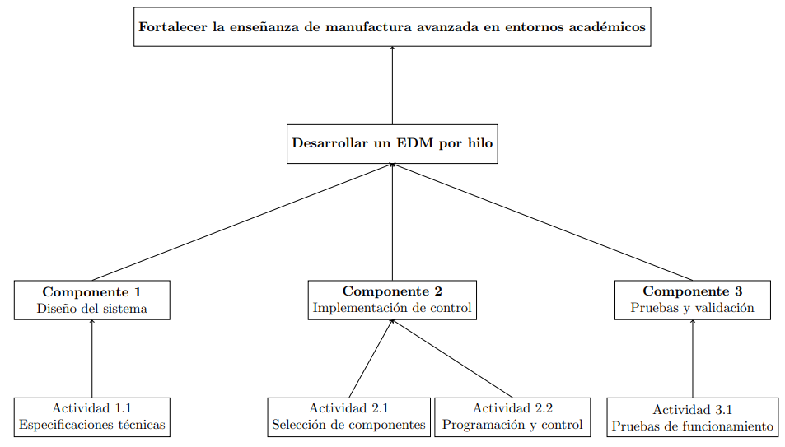
METODOLOGÍA
7
Tomado de: [Elaboración propia]

Slide 8
CRONOGRAMA
8
Tomado de: [Elaboración propia]

Slide 9
ALCANCE
Este proyecto busca replicar un dispositivo de electroerosión por hilo de forma funcional, accesible y de bajo costo para su uso en educación y pequeñas industrias, sin innovar en la tecnología existente. Se centrará en el diseño, construcción y automatización del sistema, pero sin abordar mejoras en eficiencia energética, optimización del proceso o nuevos materiales. El enfoque será la integración de componentes electrónicos, mecánicos y de control ya disponibles, garantizando su viabilidad técnica y económica.
9

Slide 10
PRESUPUESTO
10
Tomado de: [Elaboración propia]

Slide 11
DERECHOS
Todas las creaciones intelectuales derivadas de este proyecto son propiedad de la Universidad EAFIT, según su Reglamento de Propiedad Intelectual. Cualquier resultado será gestionado conforme a sus políticas, incluyendo su posible registro y protección jurídica.
11

Slide 12
REFERENCIAS
[1] «INTRODUCCION A LA ELECTROEROSION,» [En línea]. Available: http://www.etitudela.com/profesores/jfcm/mipagina/downloads/electroerosiononamio.pdf. [Último acceso: 30 Enero 2025].
[2] MITSUBISHI ELECTRIC EUROPE B.V, «42 series de modelos desde 1964,» [En línea]. Available: https://www.mitsubishielectric-edm.de/wp-content/uploads/2021/06/mv-r-broschuere-es.pdf. [Último acceso: 30 Enero 2025].
[3] G. Castro, «TECNICAS MODERNAS DE CONFORMADO PLASTICO, CORTE Y ELECTROEROSION PARTE I,» 2017.
[4] V. A. Moreno Guerrero, «Análisis Multivariable en el Proceso de Corte Electro abrasivo por Hilo para su Aplicación en un Sistema CAPP,» Universidad De Holguín “Oscar Lucero Moya”, Maracay, 2018.
[5] J. Ramiro Rúa, «PROCESO DE MECANIZADO POR ELECTROEROSIÓN,» SENA CDT- ASTIN, 2003.
[6] Ferrotall, «Aristech CNC-250 (60A),» [En línea]. Available: https://www.ferrotall.com/es/cnc/aristech-cnc-250-(60a)/. [Último acceso: 30 Enero 2025].
[7] E. Ortegón, J. Franscisco Pacheco y A. Prieto , «Metodología del marco lógico para la planificación, el seguimiento y la evaluación de proyectos y programas,» Naciones Unidas CEPAL, Julio 2005. [En línea]. Available: https://repositorio.cepal.org/server/api/core/bitstreams/2d86ecfb-f922-49d3-a919-e4fd4d463bd7/content. [Último acceso: 20 Enero 2025].
12

